Slide 1
네트워크 프로그래밍
14. 멀티프로세스 기반의 서버구현 2

Slide 2
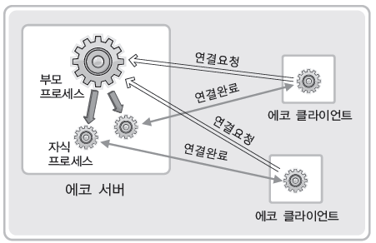
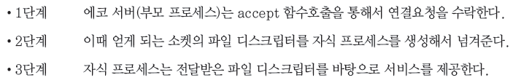
프로세스 기반 다중접속 서버 모델
프로세스 기반 다중접속 서버의 전형적인 모델
핵심은 연결이 하나 생성될 때마다 프로세스를 생성해서 해당 클라이언트에 대해 서비스를 제공하는 것이다.

Slide 3
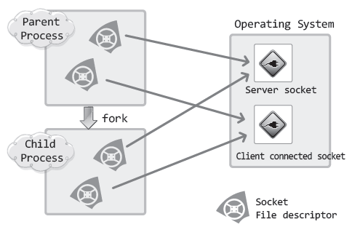
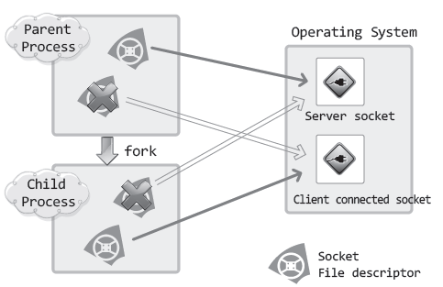
fork 함수호출을 통한 디스크립터의 복사
프로세스가 복사되는 경우 해당 프로세스에 의해 만들어진 소켓이 복사되는 게 아니고, 파일 디스크립터가 복사된다.
하나의 소켓에 두 개의 파일 디스크립터가 존재하는 경우, 두 파일 디스크립터 모두 종료되어야 해당 소켓 소멸 그래서 fork 함수호출 후에는 서로에게 상관없는 파일 디스크립터를 종료한다.

Slide 4
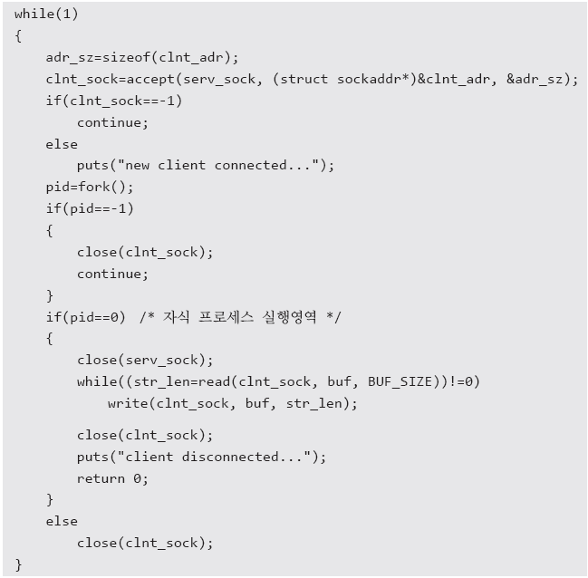
다중접속 에코 서버의 구현
echo_mpserv.c의 일부
클라이언트와 연결되면
자식 프로세스를 생성해서
자식 프로세스가 서비스를 제공하게 한다.

Slide 5
TCP의 입출력 루틴 분할

Slide 6
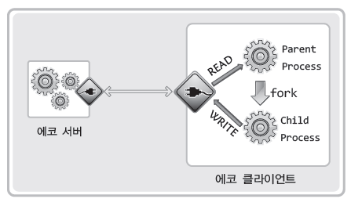
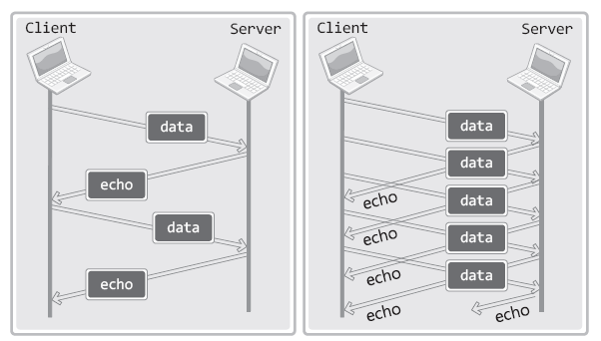
입출력 루틴 분할의 이점과 의미
입력을 담당하는 프로세스와 출력을 담당하는 프로세스를 각각 생성하면, 입력과 출력을 각각 별도로 진행시킬 수 있다.
입출력 루틴을 분할하면, 보내고 받는 구조가 아니라, 이 둘이 동시에 진행 가능하다.

Slide 7
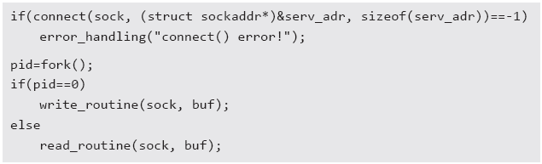
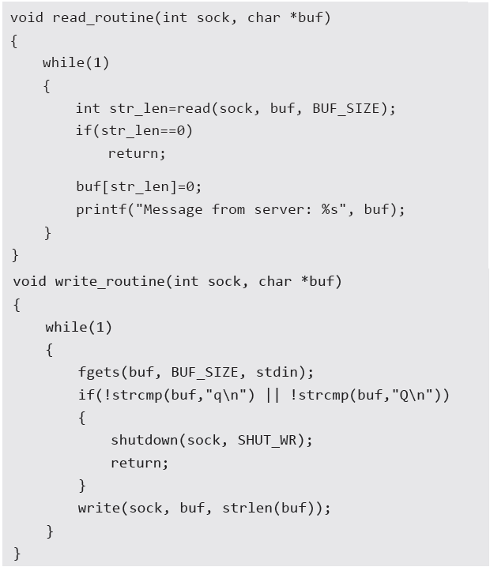
에코 클라이언트의 입출력 분할의 예
echo_mpclient.c의 일부

Slide 8
execl 함수로 프로그램 실행하기
path: 경로를 포함한 실행 프로그램의 이름
arg: 프로그램 실행 인자
#include <unistd.h>
int execl(const char * path, const char * arg, …);

Slide 9
execl 함수로 프로그램 실행하기
fork : 새로운 프로세스의 생성이 아닌, 복사임
exec관련 계열 함수로 프로그램을 실행
새로운 프로세스를 만들지 않고, 원래의 프로세스 이미지를 덮어씀

Slide 10
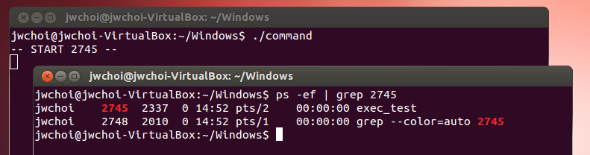
execl 함수로 프로그램 실행하기
command.c
#include <unistd.h>
#include <stdio.h>
#include <string.h>
int main(int argc, char **argv)
{
printf("-- START %d--\n", getpid());
execl("./exec_test","exec_test", NULL);
printf("-- END --\n");
return 1;
}
exec_test.c
#include <stdio.h>
int main(int argc, char **argv)
{
getc(stdin);
return 0;
}

Slide 11
fork 함수와 execl 함수로 새로운 프로그램 실행하기
fork()
execl()
부모 프로세스
자식 프로세스
외부 프로그램 실행

Slide 12
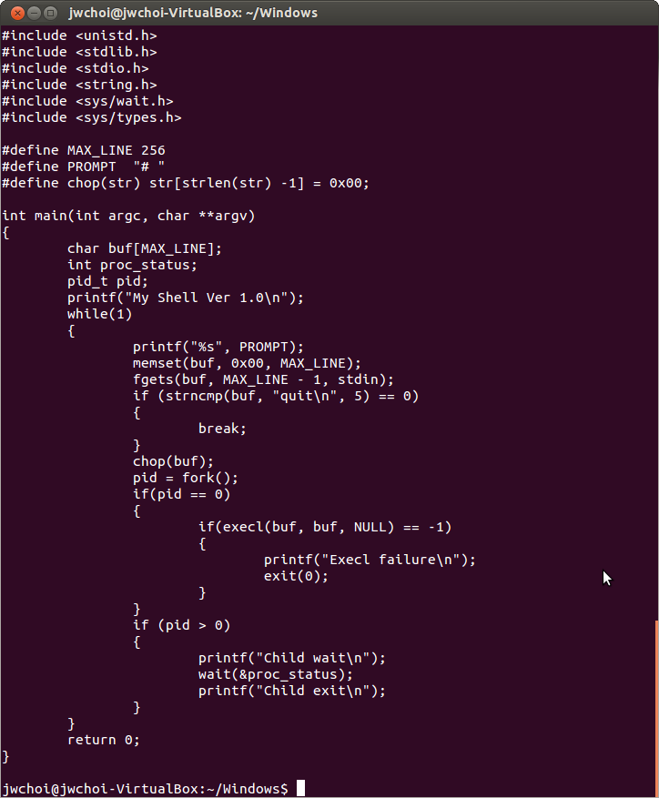

Slide 13
